Slide 1
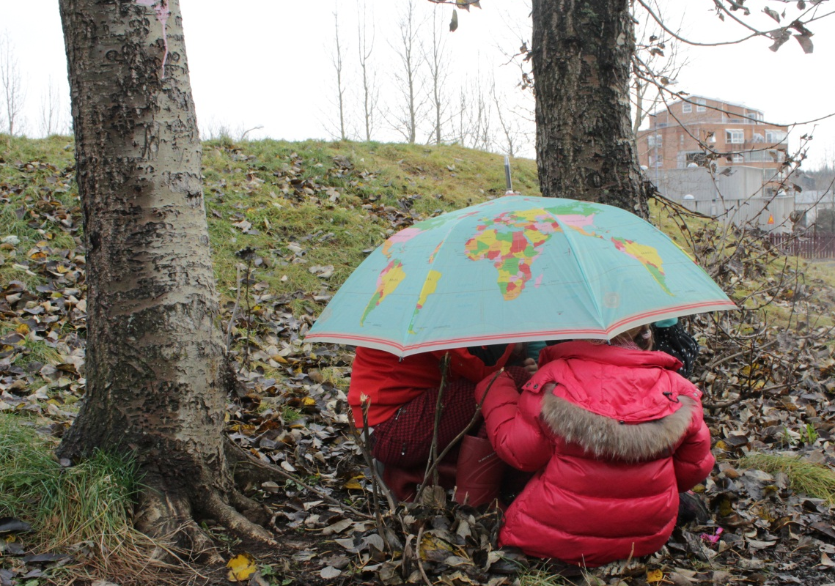
The world is here
Linguistic and cultural diversity, Education and leisure in Reykjavík.

Slide 2
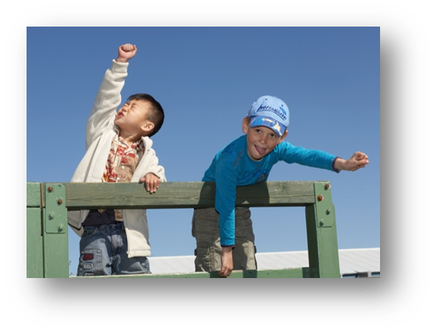
Linguistic and cultural diversity
Preschools
1325 (18%) children with diverse linguistic and cultural background
Compulsory schools
1800 (12%) pupils learning Icelandic as a second language
Diverse languages
Largest group from Poland
Notes:
Í leikskólum borgarinnar eru 18% allra barnanna með fjölbreyttan menningar og málabakgrunn.
Í grunnskólanum eru um 1200 nemendur sem læra íslensku sem annað tungumál.
Stærsti einstaki tungumálahópurinn fyrir utan íslensku talar Pólsku.

Slide 3
Preschools in Reykjavík
Notes:
Eins og sjá á þessari töflu hefur fjöldi barna í leikskola með erlendan bakgrunn tvöfaldast frá árinu 2006.

Slide 4
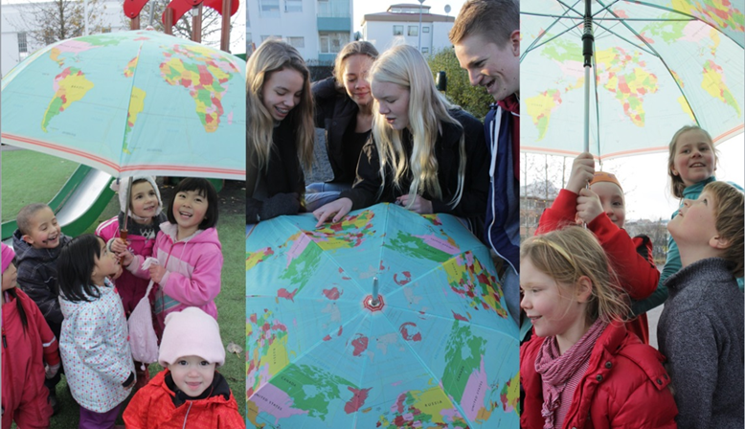
The multicultural policy of education and youth launched 2014
Three main pillars
Diverse and inclusive teaching methods and practices
Icelandic as a second language and active multilingualism
Building partnership with parents
Mission statement
All children and youth are successful in education and play, are socially successful and get an opportunity to take pride in their background and culture.
Notes:
Fjölmenningarstefna skóla og frístundasviðs var samþykkt árið 2014.
Hún hvílir á þrem megin stoðum:
Fjölbreyttar kennsluaðferðir, meðal annars samvinnunám
Kennsla í íslenska sem annað tungumál og virkt fjöltyngi
Sterk tengsl við foreldra
Þá höfum við þróað greiningarpróf Milli mála, sem er fyrsta tækið sem mælir skólaorðaforða grunnskólanemenda með annað móðurmál en íslensku og nýjar úthlutunarreglur tóku gildi á grunni útkomu úr því prófi.
Niðurstöðurnar úr því styðja það sem hefur komið fram í öllum rannsóknum erlendis að það tekur nemendur allt að 7 árum að ná tökum á skólaorðaforða og þeir þurfa virkan stuðning við námið allan tímann. Hingað til hefur einungis verið úthlutað stuðning í 2 ár eða eingöngu þann tíma sem það tekur þau að ná tökum á grundvallar samskiptaorðaforða.

Slide 5
Icelandic as a second language and active multilingualism
Good language proficiency, both in the mother tongue and Icelandic, affects children’s identity, academic achievement and family relationships
Competence and literacy in Icelandic is the prereq­uisite for democratic participation and equity in the Icelandic society
The perspectives and respect of others for diverse languages affect how children value their home language
It takes time to learn Icelandic as a second language. Children need time and engagement with language and literacy where they have the opportunity to build on their mother tongue
Cooperation with parents on language and literacy development in Icelandic and the mother tongue is essential
Active participation in leisure adds a valuable time and support to the Icelandic language environment provided to children
Practices in education and leisure that affirm identity are needed in relation to language and literacy
Notes:
Lögð er áhersla á að börn nái góðum tökum á tungumálinu, bæði íslensku og eigin tungumáli. Læri „skólaorðaforðann“ bæði á Íslensku og eigin móðurmáli.
Færni og læsi í íslensku er lykill að íslensku lýðræðissamfélagi
Gagnvæm virðing fyrir margbreytileika tungumála eykur virði móðurmála
Það tekur langan tíma að ná tökum á íslensku sem öðru tungumáli. Þau þurfa tíma og rík tækifæri til að þjálfa sig í nýja málinu – byggt á færni sinni í eigin móðurmáli.
Góð samvinna við foreldra er grundvallarforsenda þess að vel takist til um ræktun bæði færni í móðurmáli og íslensku.
Virk þátttaka í félags-, íþrótta-, lista og fjölbreyttu tómstundastarfi eykur möguleika barnsins til að ná traustu taki á íslenskunni.
Leita þarf sífellt leiða bæði í skóla og frístundastarfi sem efla og styrkja sjálfsmynd barnins í málanámi

Slide 6
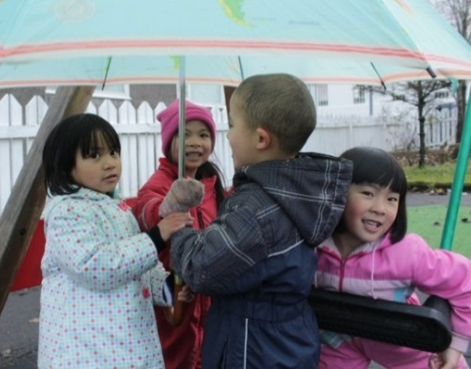
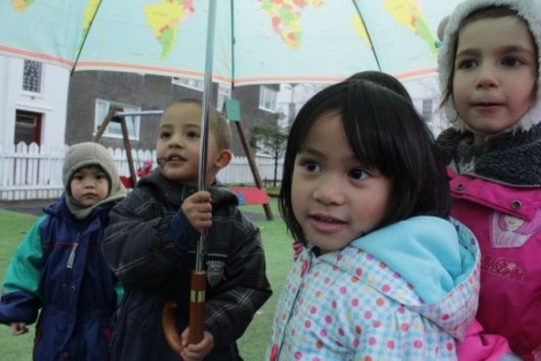
Partnership with parents
We live in a multicultural society where family structures and needs are different from one family to the other
In order to provide all children with educational and social success teachers and staff need to make an effort to get to know each child and their family so that they can build the education, play and leisure activities on children´s experience and knowledge.
When teachers do not share the same language as parents, communication built on culturally responsive pedagogy is essential where parents are provided with the opportunity to become active agents in their children’s education
Notes:
Við búum í fjölmenningarsamfélagi þar sem fjölskyldumynstur eru með ólíkum hætti.
Starfsfólk skóla og í frístundastarfi þurfa að leggja áherslu á að kynnast hverju og einu barni og bakgrunni þess til þess að stuðla að því að barnið fái nám og starf við hæfi.
Þegar tungumál starfsfólks og foreldra er ekki það sama er mikilvægt að tryggja túlkun svo samstarf heimilis og skóla sé traust og foreldrar séu virkir þátttakendur í námi og starfi barnanna sinna.

Slide 7
Information for parents in many languages www.myri.is
Notes:
Hér er dæmi úr leikskóla þar sem lögð er áhersla á að upplýsingar séu aðgengilegar fyrir sem flesta foreldra og í þessa átt viljum við stefna svo að foreldrar séu upplýstir um grundvallaratriði í starfi leikskóla, grunnskola og frístundar.

Slide 8
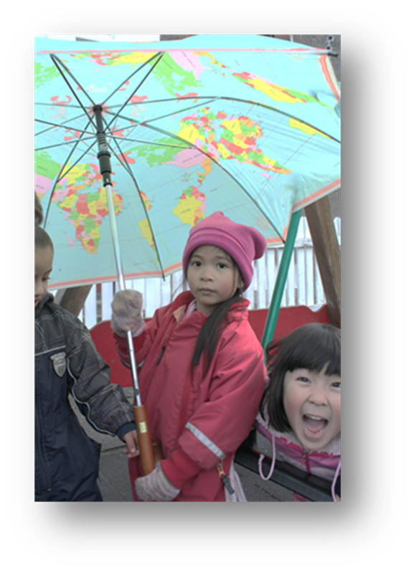
The world is here
The first multicultural policy addressing the whole educational and leisure sector
Agreement of all political parties in the city
Developed in close cooperation with stakeholders (teachers, leaders, parents, academics, leisure professionals)
Implementation 2014-2017
Notes:
Þetta er fyrsta fjölmenningarstefnan sem gerð hefur verið fyrir skóla og frístund.
Hún hlaut samþykki allra stjórmálaafla
Allir aðilar skólasamfélagsins áttu aðild að mótun hennar.
Innleiðing hennar er stendur yfir en tími hennar er frá árinu 2014-2017.
Mikilvægt er að tryggja nægjanlegt fjármagn til að innleiða þessa stefnu enda er verkefni stórt og afar mikilvægt.

Slide 9
Implementation already in place 2014-2015
Meetings, introduction and discussions in all districts in Reykjavík
Multicultural education and leisure – main strand in the yearly work plan of the department of education and leisure
Courses for teachers (40 hours) „The world is here“ at the School of Education, University of Iceland. 2015 and 2016
Courses and meetings for teachers and staff in education and leisure building on the policy
Conferences (LSP - Samtal um samfélag)
Cooperation with the City Library and the Mother tongue association
Celebrating the Europian day of languages and the international mother tongue day
The development fund of E&Y devoted to multicultural projects
Financial support for teaching Icelandic as a second language revised
Notes:
Búið er að kynna og ræða stefnuna í öllum hverfum borgarinnar.
Fjölmenningar er einn af hornsteinum mennta og æskulýðsstefnu borgarinnar.
Búið er að halda endumenntunarnámskeið fyrir kennara á vegum Menntavísindasviðs háskólans.
Búið er að halda mörg styttri námskeið og halda ráðstefnur fyrir starfsfólk leik-, grunnskóla og svo frístundamiðstöðva.
Við vinnum með borgarbókasafni og samtökunum Móðurmál
Við fögnum margbreytileikanum á tungumáladögum.
Við erum með þróunarsjóð til að styrkja fjölmenningarverkefni í leik- og grunnskóla og á frístundamiðstöðvum.
Endurskoðun er framundan á fjárframlagi til kennslu og starfs sem varðar íslensku sem annað tungumál.

Slide 10
Mother language
Polish speaking language facilitator working with preschools in Reykjavík building bridges between language and culture
Cooperation with the mother tongue association on bilingualism:
Saturday courses in 25 different languages for 700 children in schools in Breiðholt
Teachers from the mother tongue association provide courses for teachers and staff in schools and leisure
Tungumálaver Laugalækjaskóla – teaches Polish, Swedish and Norwegian to secondary pupils
Two mother language teachers start in January 2016, teaching primary children and give consultation to primary schools
Notes:
Kennsla á móðurmáli
Pólska skólinn halda úti afar merkilegu og mikilvægu skólastarfi og styrkjum við þeirra starf.
Við munum ráða til starfa í tvö stöðugildi farkennara sem styðja við móðurmálskennslu barnanna og veita skólum ráðgjöf.
tungumálaver Laugalækjarskóla kennir nemendum á unglingastigi pólsku, sænsku og norsku.
Samtökin móðurmál kenna 700 nemendum á 25 tungumálum í Fellaskóla á Laugardögum og styrkja og leiðbeina starfssfólki skóla. Þetta er eitt það

Slide 11
Projects in Fellahverfi
Okkar mál – Our Issue
1.2. Fellaskóli –
(all children in 1st. and 2nd. class have extended school day)
Icelandic courses for parents in Ösp
Notes:
Í Breiðholti hefur verið sérstök áhersla á að byggja á fjölmenningarlegt samfélag á traustum grunni.
Meðal nokkurra verkefna þar eru verkefnið:
Okkar mál
Ókeypis frístund fyrir öll börn í 1. og 2. bekk
Íslenskukennsla í leikskólanum Ösp.

Slide 12
Thank you
Notes:
Þetta er brot af því sem við erum að gera á Skóla- og frístundasviði.

